Slide 1

Árvore AVL
Marcelo Augusto

Slide 2
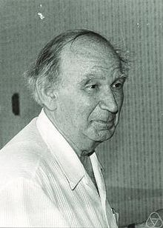
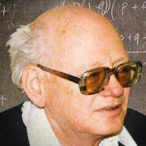
De onde surgiu?
De onde surgiu?
Criado em 1962 por Georgy Adelson-Velsky e Evgenii Landis (AVL).
Qual finalidade?
Desenvolver uma estrutura de dados que mantivesse a árvore de pesquisa binária equilibrada para melhorar a eficiência nas operações de pesquisa, inserção e remoção.
Otimização da árvore binária
Georgy Adelson-Velsky
Evgenii Landis
A sua criação surgiu da necessidade de otimizar as árvores binárias, que, sem equilíbrio, podem se transformar em listas ligadas, prejudicando a eficiência.

Slide 3
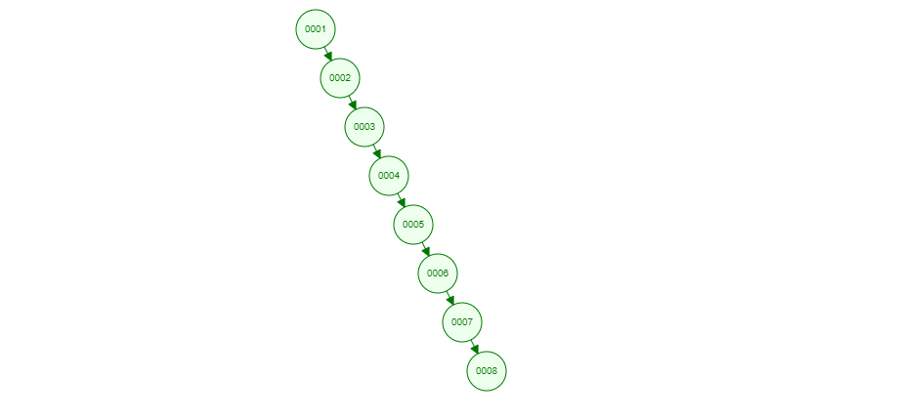
Problemas em árvores binárias comuns
Desbalanceamento compromete a eficiência das operações.
EXEMPLO:
Criando uma árvore binária inserindo: 1 2 3 4 5 6 7 8 ...

Slide 4
Conceitos básicos AVL
Árvore binária de busca.
Mantém seu fator de balanceamento controlado.
Diferença entre a subárvore esquerda e seu nó.
FB = Altura(subárvore esquerda) - Altura(subárvore direita).
O fator de balanceamento pode estar em -1 e 1.
Rotação
Rotação simples à esquerda
Rotação simples à direita
Rotação dupla à direita (esquerda-direita)
Rotação dulpa à esquerda (direita-esquerda)

Slide 5
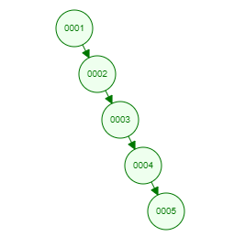
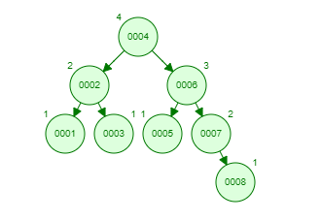
Fator de Balanceamento
FB = Altura(subárvore esquerda) - Altura(subárvore direita)

Slide 6
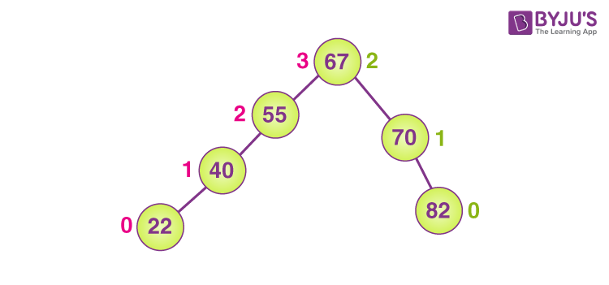
Fator de Balanceamento
FB = Altura(subárvore esquerda) - Altura(subárvore direita)

Slide 7
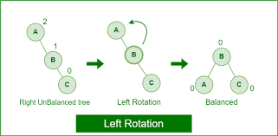
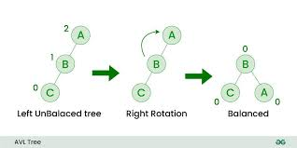
Rotações
Rotação à direita
Rotação à esquerda

Slide 8
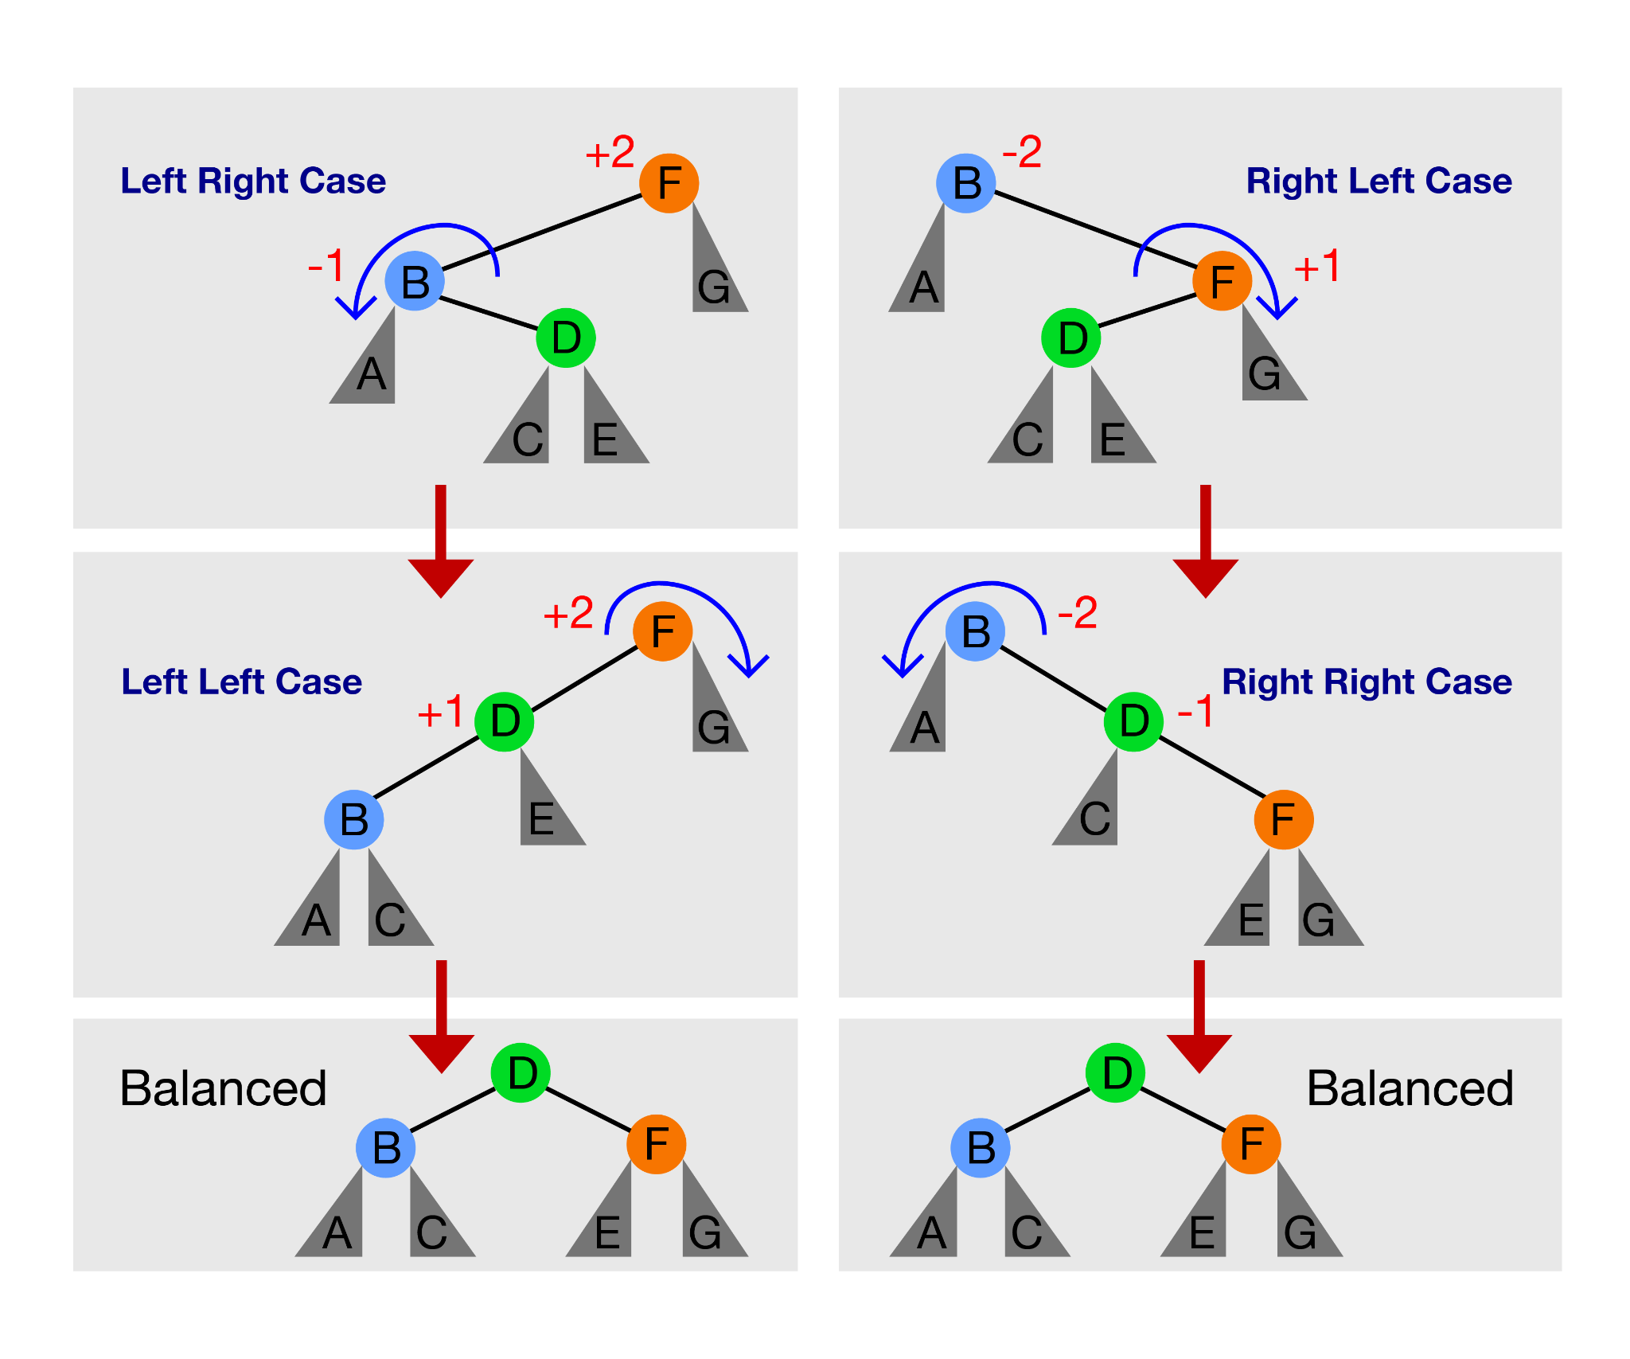
Rotações
Dupla rotação à direita
Dupla rotação à esquerda

Slide 9
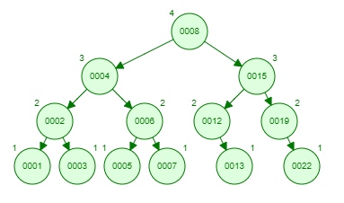
Operações
Busca - O(log n)

Slide 10
Operações
Inserção - 9 - 20 - O(log n)

Slide 11
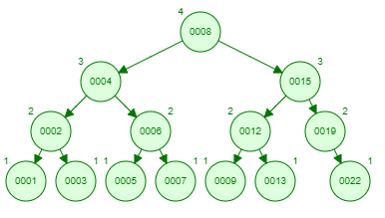
Operações
Inserção - (9) - 20

Slide 12
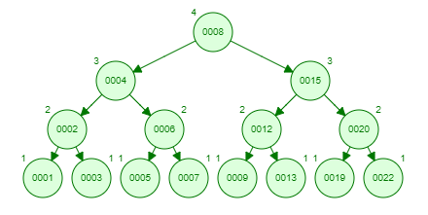
Operações
Inserção - 9 - (20)

Slide 13
Operações
Remoção - 22 - 1 - 8 - O(log n)

Slide 14
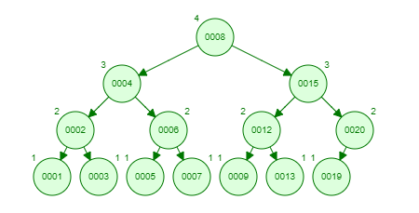
Operações
Remoção - (22) - 1 - 8

Slide 15
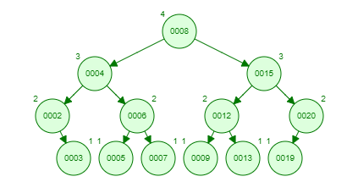
Operações
Remoção - 22 - (1) - 8

Slide 16
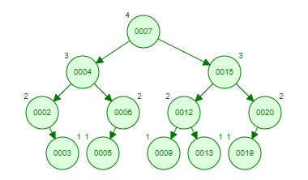
Operações
Remoção - 22 - 1 - (8)

